Slide 1
أوراق عمل وحدة
يظهر معرفة ومهارة في التصميم والخياطة والنسيج

Slide 2
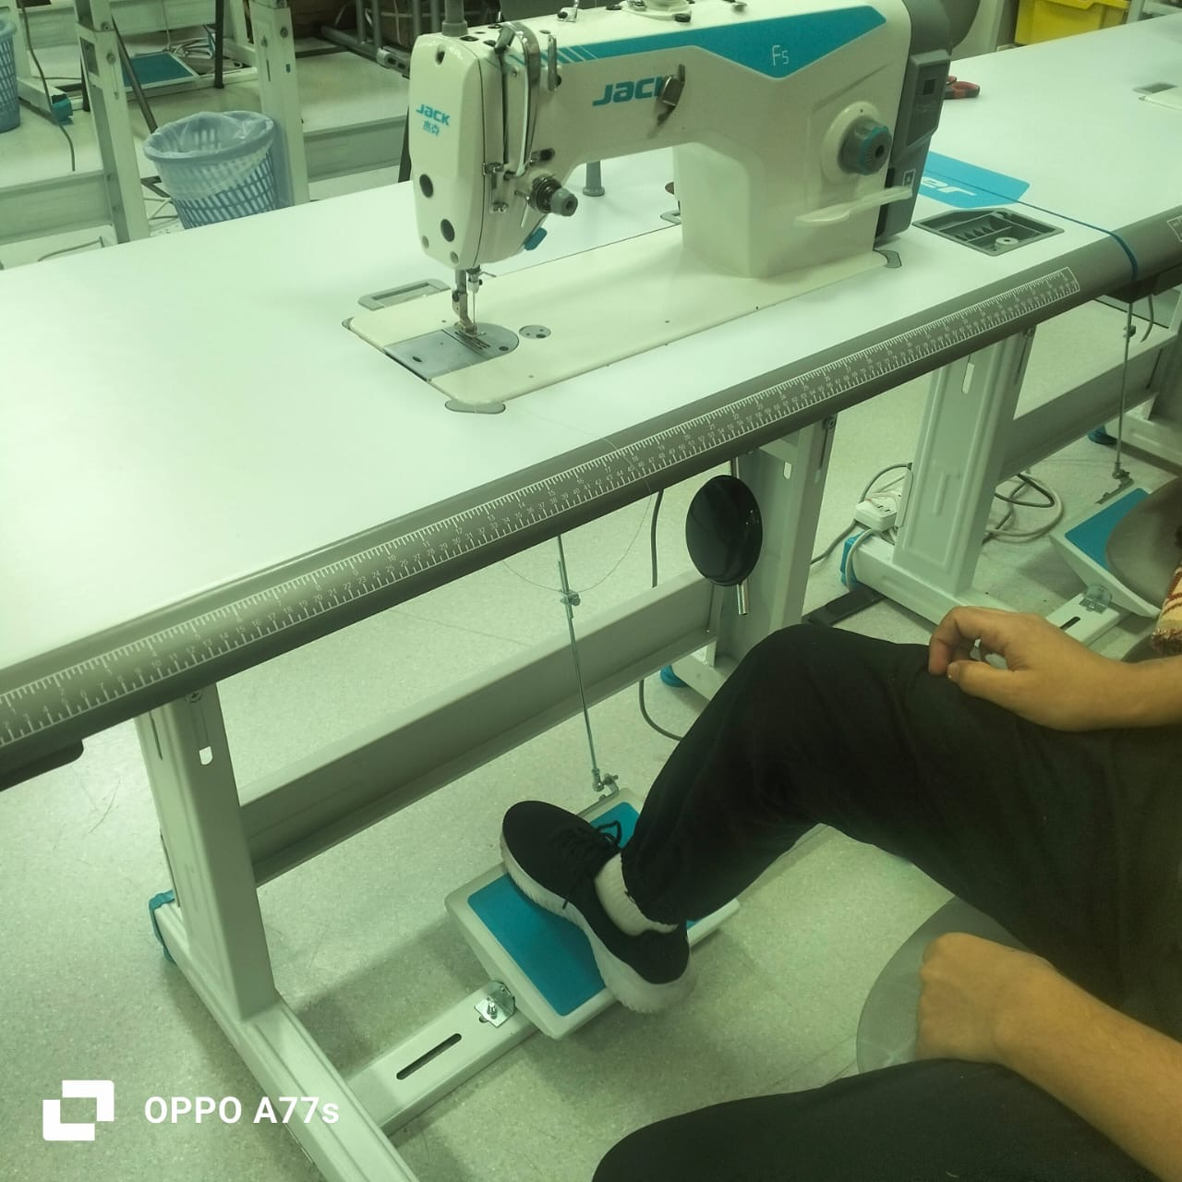
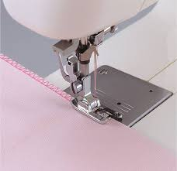
الدرس 18
المعيار | المخرج | عنوان الدرس | الوحدة
يستخدم دواسة القدم للبدا في خياطة القماش والتحكم بسرعة ماكينة الخياطة | يستخدم ماكينة الخياطة بطريقة صحية وآمنة | يقوم بالضغط على الدواسة (القدم )والتحكم بسرعة الماكينة | يظهر معرفة ومهارة في التصميم والخياطة والنسيج
اختار الصورة المناسبة لدواسة القدم

